Slide 1
Слободо-Туринское сельское поселение
БЮДЖЕТ
ДЛЯ ГРАЖДАН
К решению Думы Слободо-Туринского сельского поселения № 80 от 25 декабря 2020 года "О бюджете Слободо-Туринского сельского поселения на 2021 год и плановый период 2022 и 2023 годов"
Туринская Слобода, 2020 год

Slide 2
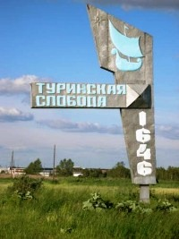
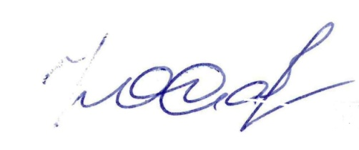
Уважаемые жители
Слободо-Туринского сельского поселения!
Администрация Слободо-Туринского сельского поселения представляет Вам «Бюджет для граждан», созданный для обеспечения прозрачности и открытости бюджетного процесса.
Наверняка многих волнует вопрос, на какие цели расходуются средства местного бюджета?
Каждый вправе в максимально удобной и доступной форме получать информацию о направлениях бюджетной политики, проводимой на территории Слободо-Туринского сельского поселения, чтобы иметь возможность самостоятельно делать выводы об эффективности расходования средств.
С уважением,
Глава Слободо-Туринского сельского поселения
Ю.В.Сабуров

Slide 3
ОСНОВНЫЕ ЗАДАЧИ И ПРИОРИТЕТНЫЕ НАПРАВЛЕНИЯ БЮДЖЕТНОЙ ПОЛИТИКИ СЛОБОДО-ТУРИНСКОГО СЕЛЬСКОГО ПОСЕЛЕНИЯ НА 2021 ГОД И ПЛАНОВЫЙ ПЕРИОД 2022 И 2023 ГОДОВ
Целью основных направлений бюджетной политики является определение условий, используемых при составлении проекта бюджета Слободо-Туринского сельского поселения на 2021 год и плановый период 2022 и 2023 годов, основных подходов к его формированию, а также обеспечение прозрачности и открытости бюджетного планирования.
Бюджетная политика направлена на повышение эффективности и результативности управления бюджетными средствами при достижении приоритетных целей социально-экономического развития Слободо-Туринского сельского поселения.
При формировании и реализации бюджетной политики необходимо исходить из решения следующих основных задач:
Обеспечение устойчивости и сбалансированности местного бюджета, формирование оптимальной структуры расходов бюджета, ориентированной на социально - экономическую стабильность.
Стратегической мерой, способствующей проведению эффективной бюджетной политики, является расширение горизонтов бюджетного планирования.
Повышение эффективности бюджетных расходов, формирование бюджетных параметров исходя из четкого определения приоритетов и необходимости безусловного исполнения действующих расходных обязательств, в том числе с учетом их оптимизации и эффективности исполнения.
Необходимо осуществлять взвешенный подход к принятию новых расходных обязательств. Принятие новых расходных обязательств следует производить только при условии оценки их эффективности, соответствия их приоритетным направлениям социально-экономического развития района и при условии наличия ресурсов для их гарантированного исполнения.
При исполнении местного бюджета необходимо обеспечить получение реальной экономии бюджетных средств за счет их рационального использования, сокращения неэффективных бюджетных расходов.

Slide 4
Осуществление мероприятий, направленных на повышение эффективности социально-экономической политики муниципального образования.
Направления и мероприятия социально-экономической политики, реализуемые в рамках муниципальной программы, должны иметь надежное финансовое обеспечение. Должны быть определены объемы финансовых ресурсов, необходимые для достижения конкретных целей и определенных результатов.
Повышение эффективности оказания муниципальных услуг за счет повышения доступности и качества предоставления услуг.
Внедрение системы муниципального финансового контроля, внутреннего финансового контроля.
Внедрение системы муниципального финансового контроля, контроля в сфере закупок, а также внутреннего финансового контроля будет способствовать сокращению и предотвращению нарушений бюджетного законодательства и законодательства о контрактной системе закупок, повышению эффективности бюджетных расходов.
Повышение открытости бюджетных данных, содействие развитию финансового образования и повышение уровня финансовой грамотности населения сельского поселения. Целями реализации данного направления являются соблюдение принципа прозрачности (открытости), установленного Бюджетным кодексом Российской Федерации, а также построение эффективной системы общественного контроля в сфере муниципального управления финансами. Продолжение публикаций «Бюджета для граждан» к решениям Думы о бюджете и об исполнении бюджета, а также сведений об исполнении бюджета.
Повышение уровня информационной прозрачности деятельности органов местного самоуправления муниципального образования, принимающих участие в подготовке проекта бюджета, исполнении местного бюджета и составлении бюджетной отчетности, способствует повышению качества их работы и системы управления общественными финансами в целом. Повышение финансовой прозрачности органов местного самоуправления необходимо осуществлять комплексно на всех стадиях бюджетного процесса, что послужит инструментом для принятия муниципальных управленческих решений и позволит реализовать качественные изменения всей системы управления муниципальными финансами.

Slide 5
ЧТО ТАКОЕ «БЮДЖЕТ ДЛЯ ГРАЖДАН»?
Бюджет для граждан – документ, содержащий основные положения решения Думы Слободо-Туринского сельского поселения о бюджете в виде открытой и понятной гражданам информации

Slide 6
ЧТО ТАКОЕ БЮДЖЕТ?
Поступающие в бюджет денежные средства (налоги юридических и физических лиц, штрафы, административные платежи и сборы, финансовая помощь)
Выплачиваемые из бюджета денежные средства (культура, благоустройство, жилищно-коммунальное хозяйство и др.)
Доходы бюджета
Расходы бюджета
БЮДЖЕТ
Форма образования и расходования денежных средств, предназначенных для финансового обеспечения задач и функций государства и местного самоуправления
Дефицит
Превышение расходов бюджета над его расходами
Профицит
Превышение доходов бюджета над его расходами
Сбалансированность бюджета по доходам и расходам – основополагающее требование, предъявляемое в органам, составляющим, утверждающим и исполняющим бюджет

Slide 7
ОПИСАНИЕ АДМИНИСТРАТИВНОГО-ТЕРРИТОРИАЛЬНОГО ДЕЛЕНИЯ МУНИЦИПАЛЬНОГО ОБРАЗОВАНИЯ
Слободо-Туринское сельское поселение образовано с 01.01.2006 г.
Устав Слободо-Туринского сельского поселения принят решением Думы Слободо-Туринского сельского поселения от 22 декабря 2005 года № 4, зарегистрирован Главным управлением Министерства юстиции по Свердловской области РФ по Уральскому федеральному округу 26 декабря 2005 года.
С октября 2005 года образовался представительный орган местного самоуправления – Дума Слободо-Туринского сельского поселения.
Территорию Слободо-Туринского сельского поселения составляют исторически сложившиеся земли населенных пунктов, прилегающие к ним земли общего пользования, территории традиционного природопользования, реакционные земли для развития поселения.

Slide 8
ОСНОВНЫЕ ПОКАЗАТЕЛИ СОЦИАЛЬНО-ЭКОНОМИЧЕСКОГО РАЗВИТИЯ СЛОБОДО-ТУРИНСКОГО СЕЛЬСКОГО ПОСЕЛЕНИЯ
Наименование показателя | Единица измерения | 2019 год факт | 2020 год оценка | 2021 год прогноз | 2022 год прогноз | 2023 год прогноз
Оборот организации (по полному кругу) | млн. руб. | 1160,5 | 1110,50 | 1163,70 | 1207,9 | 1260,4
Объем инвестиций в основной капитал за счет всех источников финансирования | млн. руб. | 96,12 | 79,50 | 89,80 | 94,00 | 98,90
Оплата труда | млн. руб. | 566,50 | 553,0 | 591,00 | 626,5 | 669,00
Среднедушевые доходы населения (в месяц) | Руб./чел. | 13251,00 | 13212,00 | 13946,00 | 14655,0 | 15454,0
Оборот розничной торговли | млн.руб. | 677,2 | 627,2 | 673,0 | 714,0 | 761,2
Оборот общественного питания | млн.руб. | 11,0 | 10,20 | 11,0 | 11,6 | 12,4
Численность постоянного населения МО (на начало года) | человек | 7068 | 7038 | 7012 | 7001 | 6995
Численность постоянного населения в трудоспособном возрасте | человек | 3467 | 3382 | 3345 | 3312 | 3180

Slide 9
ДОХОДЫ И РАСХОДЫ
СЛОБОДО-ТУРИНСКОГО СЕЛЬСКОГО ПОСЕЛЕНИЯ , тыс. руб.
Наименование показателя | 2021 год | 2022 год | 2023 год
ДОХОДЫ всего, в том числе: | 102779,0 | 87069,0 | 89556,0
Налоговые и неналоговые доходы | 22084,0 | 22855,0 | 24008,0
Безвозмездные поступления | 80695,0 | 64214,0 | 65548,0
РАСХОДЫ всего, в том числе: | 102779,0 | 87069,0 | 89556,0
Общегосударственные вопросы | 22858,6 | 15925,3 | 16339,80
Национальная оборона | 611,2 | 611,2 | 611,2
Национальная безопасность | 377,00 | 280,0 | 260,0
Национальная экономика | 26082,00 | 12030,00 | 12030,00
Жилищно-коммунальное хозяйство | 15649,0 | 16843,5 | 16700,0
Образование | 90,0 | 29,0 | 29,0
Культура и кинематография | 36463,00 | 38708,00 | 38708,00
Социальная политика | 31,0 | 31,0 | 31,0
Физическая культура и спорт | 464,0 | 350,0 | 300,0
Средства массовой информации | 153,0 | 100,0 | 100,0
Обслуживание государственного муниципального долга | 0,2 | 0 | 0
Условно утвержденные расходы | 0 | 2161,0 | 4447,0
Дефицит (-), профицит (+) | 0 | 0 | 0

Slide 10
ДОХОДЫ БЮДЖЕТА СЛОБОДО-ТУРИНСКОГО СЕЛЬСКОГО ПОСЕЛЕНИЯ
Налоговые доходы
Налог на доходы физических лиц;
Неналоговые доходы
Доходы от использования имущества, находящегося в государственной и муниципальной собственности;
Безвозмездные поступления
Поступления от других бюджетов (межбюджетные трансферты), организаций, граждан (кроме налоговых и неналоговых доходов)
Акцизы;
Налог, взимаемый в связи с применением упрощенной системы налогообложения;
Единый сельскохозяйственный налог;
Налог на имущество физических лиц;
Земельный налог .
Доходы от продажи материальных и нематериальных активов;
Штрафы, санкции, возмещение ущерба

Slide 11
ДОХОДЫ БЮДЖЕТА В 2021 ГОДУ И ПЛАНОВОМ ПЕРИОДЕ 2022 И 2023 ГОДОВ

Slide 12
ОСНОВНЫЕ ДОХОДНЫЕ ИСТОЧНИКИ БЮДЖЕТА
Наименование | Утверждено, всего тыс. руб.
 | 2020 год | 2021 год | 2022 год | 2023 год
1) Налоговые и неналоговые доходы в т.ч.: | 29958,00 | 22084,0 | 22855,0 | 24008,0
Налог на доход физ. лиц | 2499,0 | 2804,0 | 3010,0 | 3254,0
Акцизы по подакцизным товарам | 10515,0 | 10600,0 | 11356,0 | 12264,0
Налог, взимаемый в связи с упрощенной системой налогообложения | 6727,0 | 0 | 0 | 0
Единый сельскохозяйственный налог | 20,0 | 55,0 | 56,0 | 58,0
Налог на имущество физ.лиц | 1799,0 | 1370,0 | 1499,0 | 1952,0
Земельный налог | 7425,0 | 6480,0 | 6480,0 | 6480,0
Доход от использования имущества, находящегося в муниципальной собственности | 618,0 | 318,0 | 641,0 | 665,0
Доходы от продажи материальных и нематериальных активов | 382,0 | 457,0 | 457,0 | 457,0
Штрафы, санкции, возмещение ущерба | - | - | - | -
Мин. налог, зачисляемый в бюджеты субъектов РФ | - | - | - | -
2) Безвозмездные поступления | 123238,0 | 80695,0 | 64214,0 | 65548,0
Всего доходов: | 153196 | 102779 | 89534 | 89556

Slide 13
СТРУКТУРА РАСХОДОВ БЮДЖЕТА
НА 2021 ГОД

Slide 14
НАЦИОНАЛЬНАЯ ОБОРОНА
Непрограммные направления деятельности – 611,2 тыс. руб.
Осуществление первичного воинского учета на территориях, где отсутствуют военные комиссариаты – 611,2 тыс. руб.

Slide 15
НАЦИОНАЛЬНАЯ БЕЗОПАСНОСТЬ И ПРАВООХРАНИТЕЛЬНАЯ ДЕЯТЕЛЬСНОСТЬ
Подпрограмма «Обеспечение безопасности жизнедеятельности населения на территории Слободо-Туринского сельского поселения – 377,0 тыс. руб.
Установка и обслуживание водозаборных колодцев, устройство и обустройство пожарных водоемов, противопожарная пропаганда, опахивание населенных пунктов– 377,0 тыс. руб.

Slide 16
НАЦИОНАЛЬНАЯ ЭКОНОМИКА
Подпрограмма «Обеспечение общественной безопасности населения на территории Слободо-Туринского сельского поселения –
134,0 тыс. руб.
Подпрограмма «Развитие транспорта и дорожного хозяйства Слободо-Туринского сельского поселения–
25683,0 тыс. руб.
Подпрограмма «Развитие градостроительной деятельности –
265,0 тыс. руб.
Организация паромной переправы–
1044,0 тыс. руб.
Транспортное обслуживание населения –
800 тыс. руб.
Мероприятия в области водохозяйственных отношений –
134,0 тыс. руб.
Содержание автодорог общ. пользования местного значения –
7900,0 тыс. руб.
Капитальный и текущий ремонт автодорог общ. пользования –
2916,0 тыс. руб.
Строительство дороги в щебеночном исполнении –
13023,0 тыс. руб.

Slide 17
ЖИЛИЩНО-КОММУНАЛЬНОЕ ХОЗЯЙСТВО
Подпрограмма «Жилищное хозяйство» –
1494,0 тыс. руб.
Мероприятия по переселению граждан из жилых домов, признанных непригодными для проживания – 226,0 тыс.руб.
Мероприятия по кап. ремонту общего имущества муницип. жилищного фонда – 431,0 тыс. руб.
Подпрограмма «Развитие и модернизация коммунальной инфраструктуры Слободо-Туринского сельского поселения» –
17 335 тыс. руб.
Мероприятия по модернизации и повышению энергоэффективности коммунальных услуг –
8615,0 тыс. руб.
Водоснабжение и газоснабжение в жилом районе «Солнечный» – 700,00
Осуществление своевременных расчетов по обязательствам МО за ТЭР – 2750,0 тыс. руб.
Подпрограмма «Благоустройство населенных пунктов Слободо-Туринского сельского поселения – 5435,0 тыс. руб.
Благоустройство населенных пунктов –
1935,0 тыс. руб.
Организация уличного освещения – 2800,0 тыс. руб.
Приобретение авто машины - 700,0 тыс. руб.
Энергоснабжение и повышение энергетической эффективности – 105,0 тыс. руб.
Очистные сооружения – 5165,00
Мероприятия по сносу ветхого жилья – 600,0 тыс. руб.
.
Обязательные платежи на проведение капитального ремонта – 237,0 тыс. руб.

Slide 18
ОБРАЗОВАНИЕ
Подпрограмма «Молодежная политика» - 90,0 тыс. руб.
Летний трудовой лагерь -
90,0 тыс. руб.

Slide 19
СОЦИАЛЬНАЯ ПОЛИТИКА
Подпрограмма
«Осуществление мероприятий социальной политики Слободо-Туринского сельского поселения» – 31,0 тыс. руб.
Выплата ежегодного вознаграждения почетным гражданам Слободо-Туринского сельского поселения –
3,0 тыс. руб.
Поддержка социально ориентированных некоммерческих организаций –
28,0 тыс. руб.

Slide 20
Культура и кинематография
Подпрограмма
«Развитие культуры и библиотечной деятельности в Слободо-Туринском сельском поселении» – 36463,0 тыс. руб.
Субсидии на обеспечение муниципального задания в сфере деятельности культуры–
26758,0 тыс. руб.
Текущий ремонт Храмцовского ДК – 4205,0 тыс. руб.
Субсидии на обеспечение муниципального задания в сфере библиотечной деятельности –
5 500,0 тыс. руб.

Slide 21
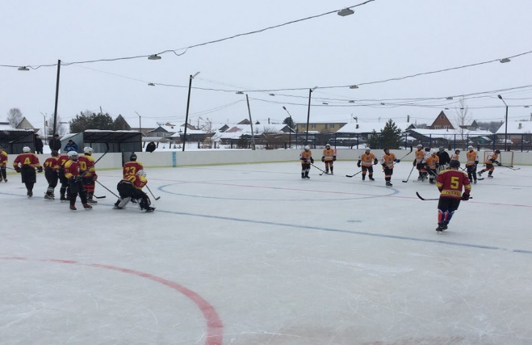
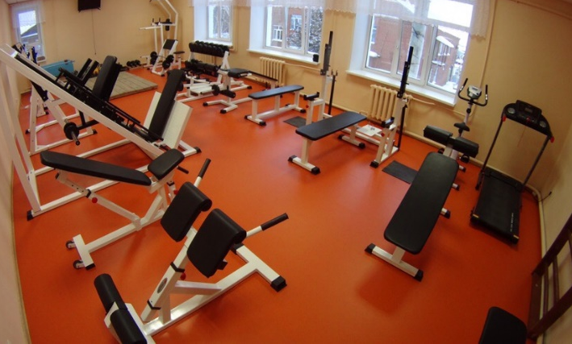
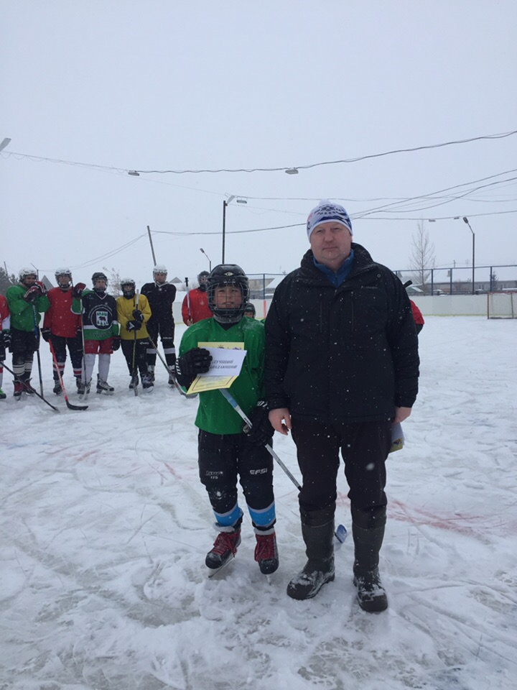
ФИЗИЧЕСКАЯ КУЛЬТУРА И СПОРТ
Подпрограмма
«Развитие физической культуры и спорта в
Слободо-Туринском сельском поселении –
464,0 тыс.руб.

Slide 22
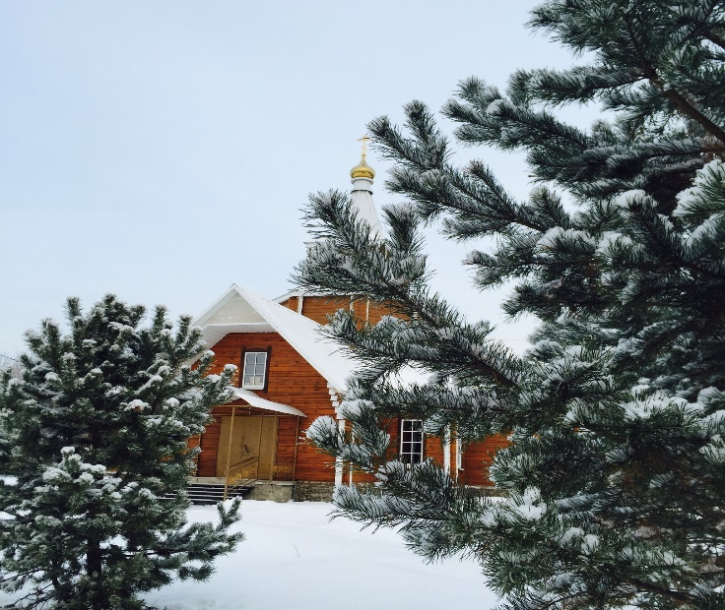
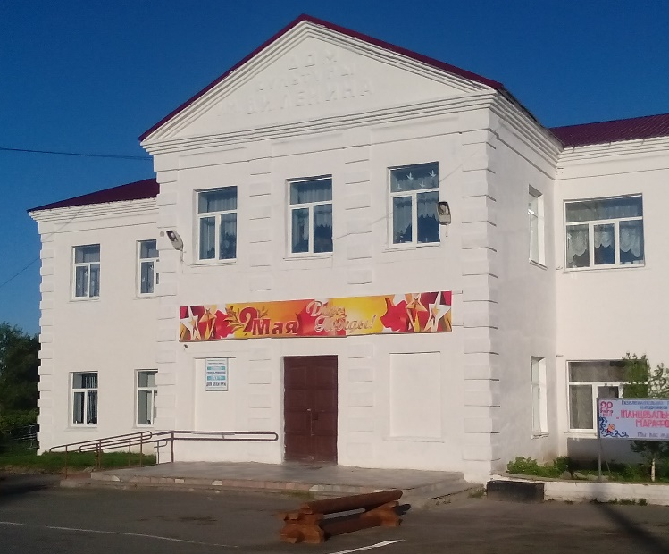
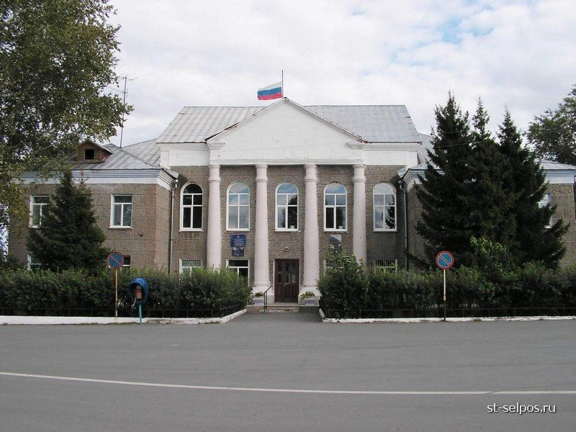
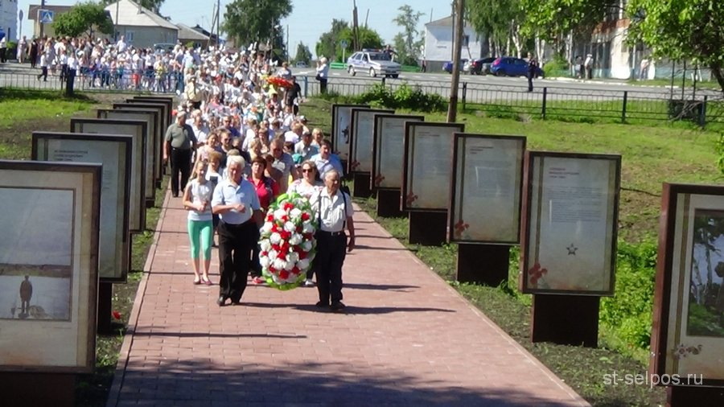
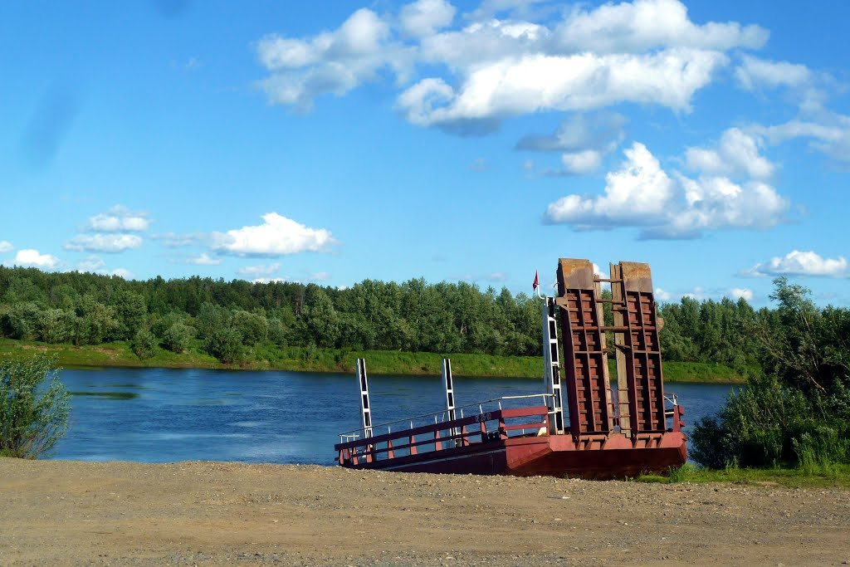
СПАСИБО
ЗА ВНИМАНИЕ !
Администрация Слободо-Туринского сельского поселения
623930, Свердловская область, Слободо-Туринский район, с. Туринская Слобода, ул. Ленина, 1
Тел.: 8(34361) 2-13-89, 2-18-71 E-mail: sl_tur_sp1@mail.ru

